Slide 1
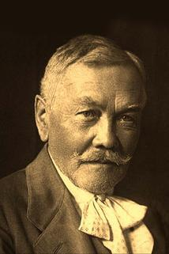
Pavol Országh Hviezdoslav Krvavé sonety
SJ, 9. ročník,
Mgr. A. Tutokyová

Slide 2
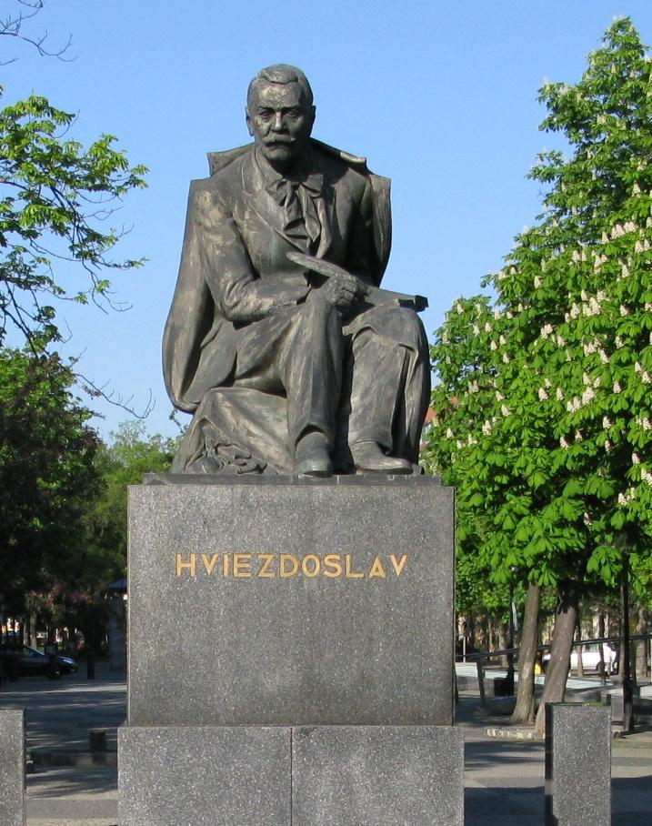
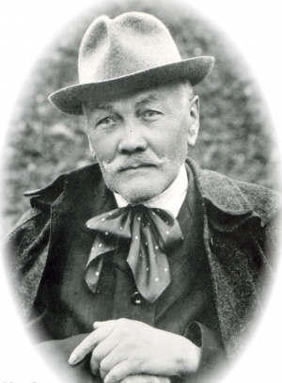
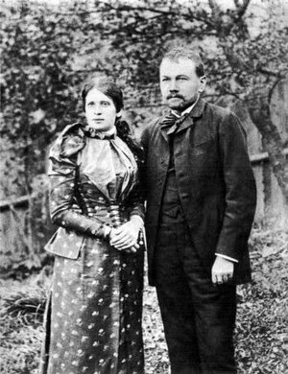
Pavol Országh Hviezdoslav
(* 2. február 1849, Vyšný Kubín – † 8. november 1921, Dolný Kubín)
Bol slovenský básnik, dramatik, spisovateľ, prekladateľ, právnik.
Patrí k najväčším básnikom a spisovateľom v našej literatúre.
Je predstaviteľ prvej vlny slovenského realizmu.

Slide 3
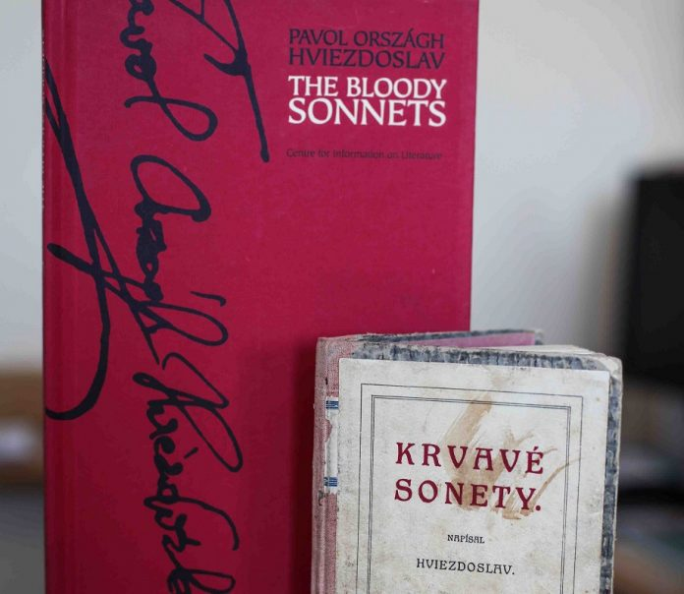
TVORBA
Písal lyriku, epiku i drámu, prekladal (napr. W. Shakespeare : Hamlet, Goethe: Faust)
Lyrika:
1. Sonety
2. Letorosty I. , II. , III.
3. Prechádzky jarom
4. Prechádzky letom
5. Stesky
6. Žalmy a hymny
7. Dozvuky
8. Krvavé sonety
Epika :
Hájnikova žena - epicko – lyrická skladba,
Ežo Vlkolinský – lyricko – epická skladba
Gábor Vlkolinský – lyricko – epická skladba
Dráma:
Herodes a Herodias – tragédia s biblickým námetom

Slide 4
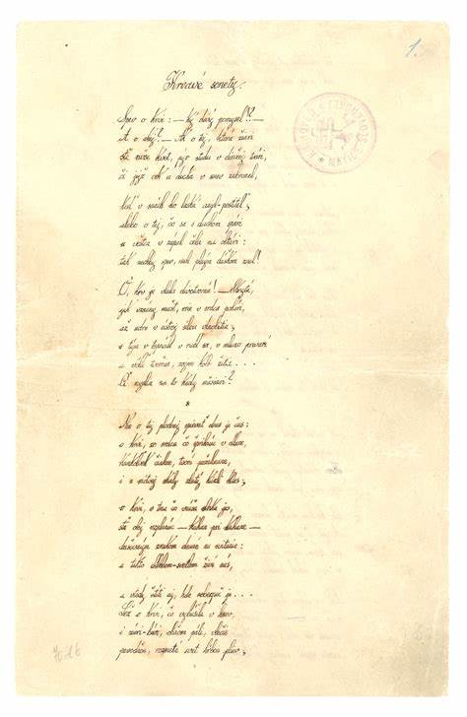
P. O. Hviezdoslav - Krvavé sonety
– obdobie slovenského literárneho realizmu
Lit. druh: lyrika
Lit. forma: lyrická skladba - sonet
Téma: obraz vojny a jej ničivých dôsledkov
Hl. myšlienka: krutosť a nezmyselnosť vojny a zabíjania, zdôrazňuje právo všetkých ľudí na pokojný život a slobodu

Slide 5
Kompozícia:
Dielo tvorí 32 sonetov (sonet – lyrický útvar zo 14 veršov, u Hviezdoslava má usporiadanie 4-4-6 - skladá sa zo 4, 4 a 6 veršov )
- časté veršové presahy,
- rýmová schéma ABBA – obkročný rým,
- používa jambické stopy, 10 – 11 slabičný verš,
- v jednotlivých sonetoch sú rozpracované nasledovné motívy:
1. spev o krvi
2. obraz vojny
3. obžaloba ľudstva a kresťanstva
4. hľadanie vinníka
5. úvaha o mieri
6. Slovanstvo a Slováci
7. privolávanie mieru

Slide 6
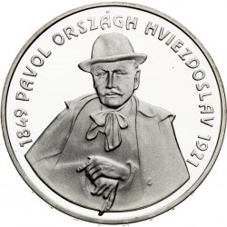
Čo je to SONET?
Sonet je lyrická básnická forma, v preklade sonetto znamená jemný zvuk. Preto sonet nazývame aj znelka. Je to veršový útvar skladajúci sa zo 14 veršov, rozčlenených do dvoch štvorverší a do dvoch trojverší. Na konci básne je výrazná pointa.

Slide 7
Z básne:
„A národ oboril sa na národ
s úmyslom vraždy, s besom skaziteľa.
Kres spráskal pušiek, zahrmeli delá:
zem stene, piští vzduch, rvú vlny vôd.“
„– Ó, vráť sa skoro, mieru milený!
Zavítaj s ratolesťou olivovou
a buď nám zdravím, veselím i chôvou,
v snažení ostňom, kovom v rameni!“
Prečo toľko zvláštnych slov?
Hviezdoslavovo dielo sa rodilo v čase konštituovania spisovnej slovenčiny, v čase, keď mu nedostačovali existujúce slová. A tak básnik hľadal — v dialektoch, v cudzích jazykoch, tvoril nové slová, vlastné novotvary, archaizmy, biblizmy, vlastné mená rôznych postáv.

Slide 8
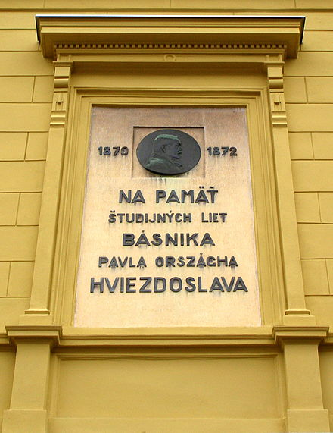
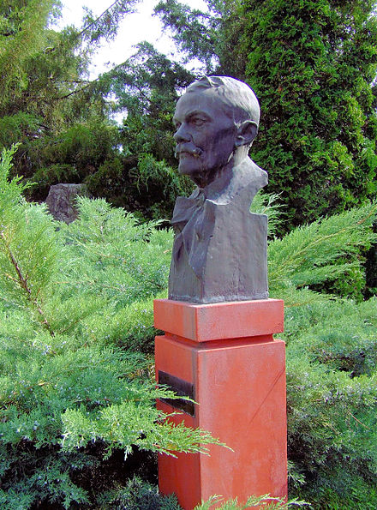
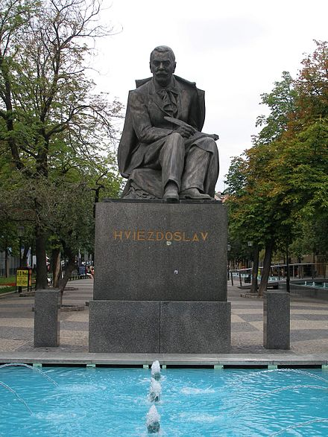
Hviezdoslavova busta v Maďarsku v meste Kiskőrös
Hviezdoslavovo námestie v Bratislave
Pamätná tabuľa v Prešove

